Slide 1

Universidad Autónoma del Estado de México
Centro universitario UAEM ECATEPEC
INFORMÁTICA ADMINISTRATIVA
UNIDAD DE APRENDIZAJE: INGENIERÍA DE SOFTWARE
AUTOR: M. en C. ED. PATRICIA DELGADILLO GÓMEZ
Fecha: Agosto - 2016 b

Slide 2
GUIÓN EXPLICATIVO
El conocimiento de la ingeniería de software es indispensable para el desarrollo de sistemas óptimos, razón por la cual en este curso se
dan a los alumnos los elementos necesarios para la planeación, desarrollo y control de un proyecto de software.

Slide 3
OBJETIVO DE LA ASIGNATURA
El alumno podrá aplicar los conocimientos adquiridos para, planear el desarrollo de un proyecto de software.

Slide 4
Secuencia didáctica

Slide 5
OBJETIVO DE LA UNIDAD I
Introducción, Arquitecturas y metodologías para la construcción del software. Conocerá las diferentes metodologías de desarrollo de software para distinguir en que proyectos pueden aplicarse.

Slide 6
PROCESO PARA EL DESARROLLO DE SOFTWARE
El propósito es definir las distintas fases intermedias que se requieren para validar el desarrollo de la aplicación, es decir, para garantizar que el software cumpla los requisitos para la aplicación y verificación de los procedimientos de desarrollo: se asegura de que los métodos utilizados son apropiados.

Slide 7
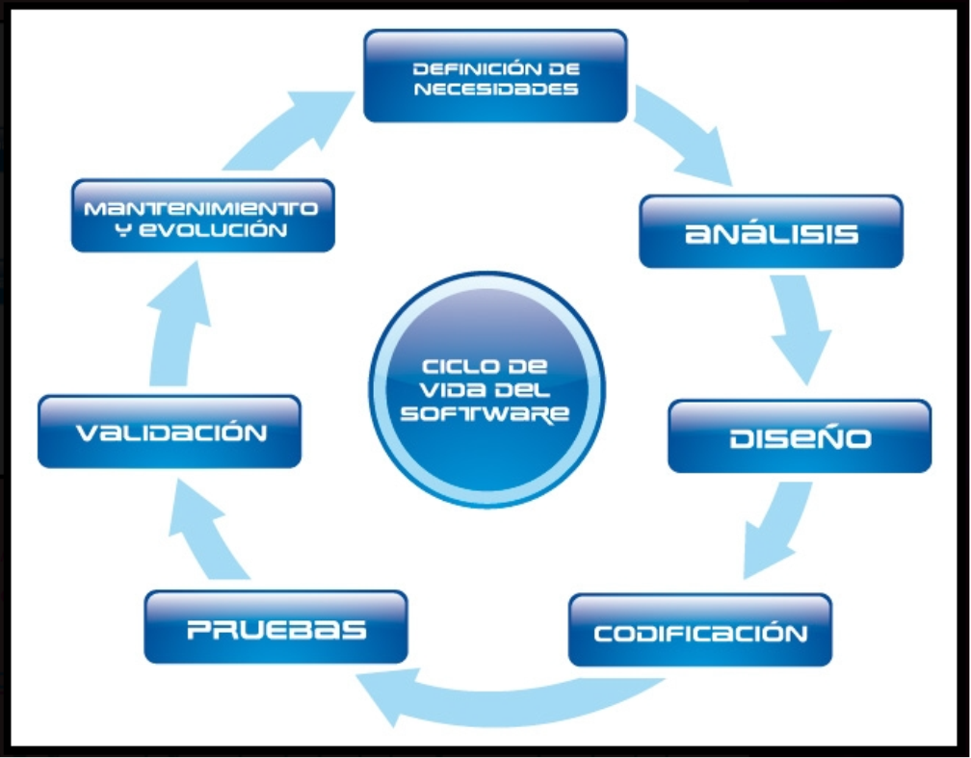

Slide 8
Modelo de la cascada
cuando el trabajo desde la comunicación hasta el despliegue fluye en forma razonablemente lineal.
Cuando existen adaptaciones o mejoras bien definidas a un sistema ya existente, (por ejemplo, una adaptación para software de contabilidad que es obligatorio hacer debido a cambios en las regulaciones gubernamentales).
También ocurre en cierto número limitado de nuevos esfuerzos de desarrollo, pero sólo cuando los requerimientos están bien definidos y tienen una estabilidad razonable.

Slide 9
Modelo de la cascada
El modelo de la cascada, a veces llamado ciclo de vida clásico, sugiere un enfoque sistemático y secuencial.

Slide 10
modelo en V
se aprecia la relación entre las acciones para el aseguramiento de la calidad y aquellas asociadas con la comunicación, modelado y construcción.
Una vez que se ha generado el código, el equipo sube por el lado derecho de la V, y en esencia ejecuta una serie de pruebas (acciones para asegurar la calidad) que validan cada uno de los modelos creados cuando el equipo fue hacia
abajo por el lado izquierdo.

Slide 11
sirve como proceso útil en situaciones en las que los requerimientos son fijos y el trabajo avanza en forma lineal hacia el final.

Slide 12
Modelos de proceso incremental
combina elementos de los flujos de proceso lineal, interativo, evolutivo, paralelo).

Slide 13
Modelos de proceso incremental

Slide 14
se centra en que en cada incremento se entrega un producto que ya opera. Los primeros incrementos son versiones desnudas del producto final, pero proporcionan capacidad que sirve al usuario y también le dan una plataforma de evaluación.

Slide 15
Modelos de proceso evolutivo
Los modelos evolutivos son iterativos. Se caracterizan por la manera en la que permiten desarrollar versiones cada vez más completas del software.

Slide 16
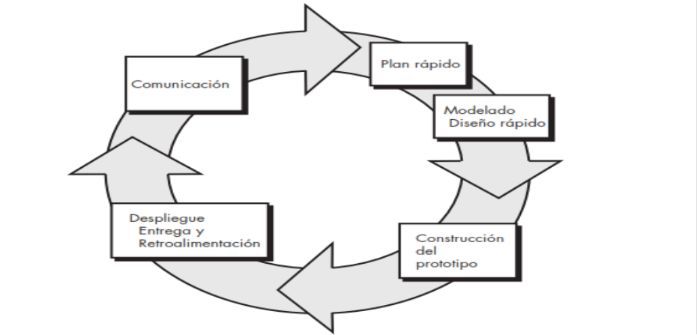
Modelos de proceso evolutivo o prototipos
El software, como todos los sistemas complejos, evoluciona en el tiempo.

Slide 17
Modelo espiral o recurrente
Es un modelo evolutivo del proceso del software y se acopla con la naturaleza iterativa de hacer prototipos con los aspectos controlados y sistémicos del modelo de cascada. Tiene el potencial para hacer un desarrollo rápido de versiones cada vez más completas.

Slide 18
Modelo espiral.
1.- Enfoque cíclico para el crecimiento incremental del grado de definición de un sistema y su implementación, mientras que disminuye su grado de riesgo.
2.- Conjunto de puntos de referencia de anclaje puntual para asegurar
el compromiso del participante con soluciones factibles y mutuamente satisfactorias.

Slide 20
Modelo en cascada o lineal secuencial

Slide 21
Modelo en cascada o lineal secuencial
También llamado "Ciclo de vida básico" o "Modelo de cascada" tiene su origen en el "Modelo de cascada" ingeniado por Winston Royce.
sugiere un enfoque sistemático o más bien secuencial del desarrollo de software que comienza en un nivel de sistemas y progresa con el análisis, diseño, codificación, pruebas y mantenimiento.

Slide 22
MODELO DE DESARROLLO RAPIDO DE APLICACIONES

Slide 23
Modelo de ensamblaje de Componentes

Slide 24
Modelo de ensamblaje de Componentes

Slide 29
eXtreme Programming (XP)
el método que más popularidad ha alcanzado entre las metodologías ágiles, y posiblemente sea también el más transgresor de la ortodoxia basada en procesos.

Slide 30
Conclusiones
El presente material sirve de apoyo para dar una introducción a las arquitecturas y metodologías para la construcción del software con la finalidad de Conocer las diferentes metodologías de desarrollo de software para distinguir en que proyectos pueden aplicarse.

Slide 31
REFERENCIAS BIBLIOGRÁFICAS
1. Pressman Roger S., Ingeniería de Software. Un enfoque práctico, 5ta. Edición, McGraw Hill, 2004.
2. Pressman Roger S. Ingeniería de Software, Un enfoque practico, Mac Graw Hill, 5ª ed.,2002, España
3. Ian Sommerville, Ingeniería de Software, Pearson Adisson Wesley, 7ª ed., 2004, España.
4. Bernard Bruegge, Ingeniería de Software. Orientada a Objetos, 1ra Edición, Prentice Hall, 2002
5. Richard E Fairley. Ingeniería de sw . McGraw Hill, 1988.

